Slide 1
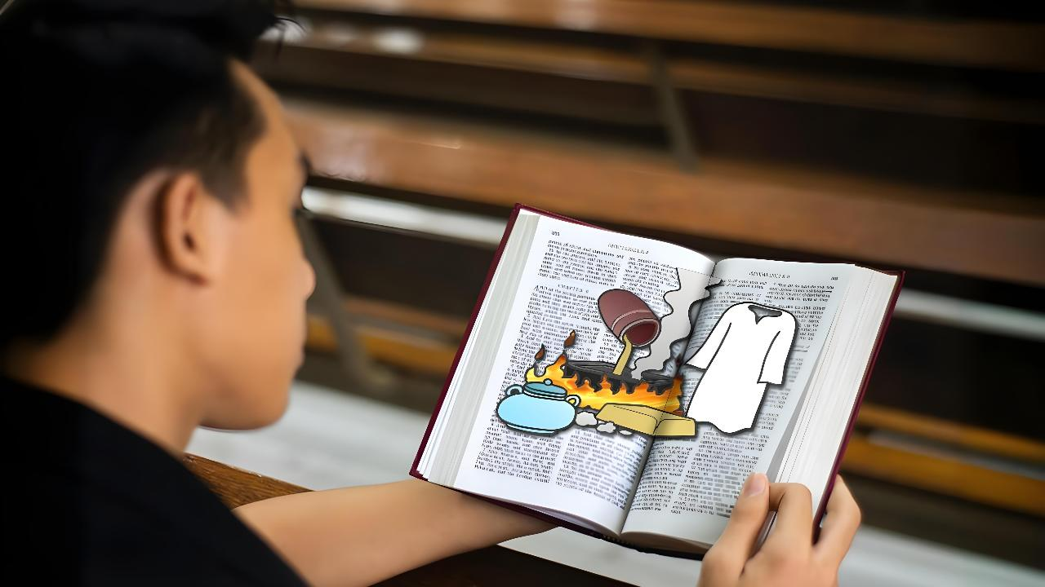
PAGSUSURI SA REYALIDAD
Aralin 1 para sa ika-1 ng Abril, 2026

Slide 2
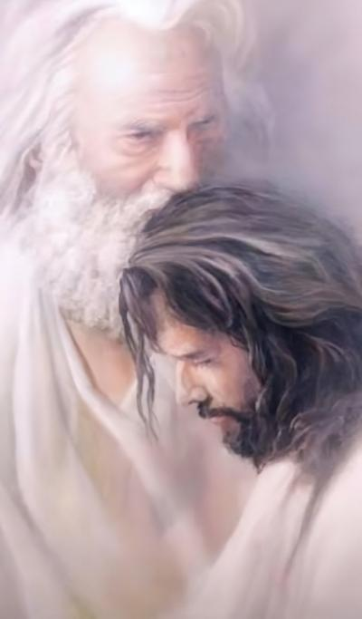
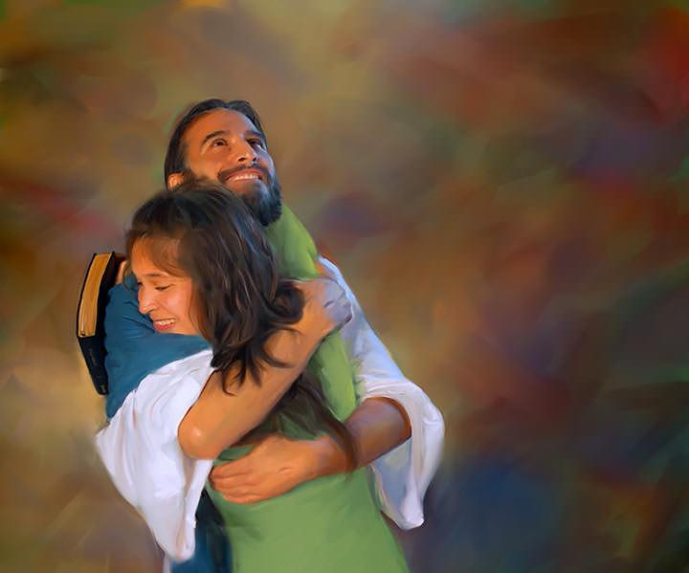
“Kung paanong inibig ako ng Ama, ay gayon din naman iniibig ko kayo: magsipanatili kayo sa aking pagibig.”
(Juan 15:9)

Slide 3

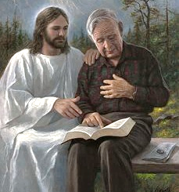
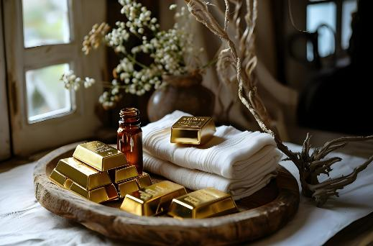


Bawat isa sa atin ay nakabuo ng natatanging ugnayan sa Dios. Ngunit nagka-kasundo tayo sa isang bagay: itong ugnayan ay maaaring (at dapat) lumago.
Ang unang hakbang upang tayo ay lumago ay alamin ang kasalukuyan nating kalagayan.
Binigyan tayo ng Dios ng pangkalahatang mensahe tungkol sa kalagayang espiritwal ng iglesia sa huling yugto ng buhay. Ngayon ay nasa atin upang suriin ang sarili kung saang bahagi ang nababagay sa atin, at paano mapatibay at mapalalim ang ating relasyon sa Dios.
Ang Mensahe ng Dios (Apocalipsis 3:14-22):
  Pagsusuri (vv. 14-17)
  Solusyon (v. 18)
  Resulta (vv. 19-20)
  Kasiyahan (vv. 21-22)
Pagsususi sa Reyalidad (Juan 15:1-11):
  Ang sanga at ang puno
  Ang katas

Slide 4

ANG MENSAHE NG DIOS
(Apocalipsis 3:14-22)

Slide 5


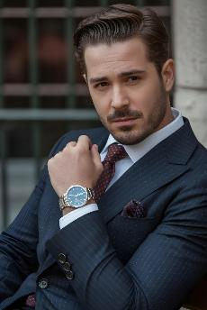

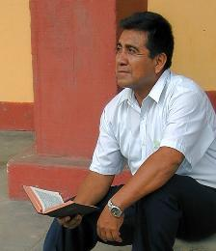
PAGSUSURI
“Sapagka't sinasabi mo, Ako'y mayaman, at nagkamit ng kayamanan, at hindi ako nangangailangan ng anoman; at hindi mo nalalamang ikaw ang aba at maralita at dukha at bulag at hubad” (Apocalipsis 3:17)
Ang mensahe sa pitong iglesia ay nagpapakita ng kalagayan ng iglesia mula sa panahon ng mga apostol hanggang sa atin ngayon (Rev. 2-3). Sa pagtukoy sa ating panahon (Laodicea), ipinahayag ni Jesus ang sarili na “ang Amen [ang Katotohanan], ang tapat at totoong saksi” (Apoc. 3:14).
Kung titingin tayo sa sarili, makikita natin ang ating Katotohanan : “Ako ay mayaman, at naging sagana, at hindi nakukulang” (Apoc. 3:17a).
Ngunit nakikita ni Jesus ang katotohanan, ang ating reyalidad: “ikaw ang aba at maralita at dukha at bulag at hubad” (Apoc. 3:17b).
Ngayon ang panahon na suriin ang ating sarili. Alam ko ba ang totoong meron ako, at ano pa ang kailangan ko? Gaano na kalago ang aking relasyon kay Jesus? Nagbabago ba ako sa ikabubuti?

Slide 6

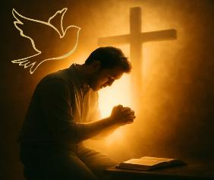
SOLUSYON
“Ipinapayo ko sa iyo na ikaw ay bumili sa akin ng gintong dinalisay ng apoy, upang ikaw ay yumaman: at ng mapuputing damit, upang iyong maisuot, at upang huwag mahayag ang iyong kahiyahiyang kahubaran; at ng pangpahid sa mata, na ipahid sa iyong mga mata, upang ikaw ay makakita.” (Apocalipsis 3:18)
Dahil ang pagiging komportable sa ating sitwasyon ay nagdudulot ng walang pakiramdam (pagka-maligamgam), pinayuhan tayo ni Jesus ng tatlong bagay:
Bumili ng dalisay na ginto
Hindi tayo dapat makontento sa kalahating katotohanan o pakitang-tao lang na pag-aaral ng Biblia. Ating iwaksi ang mga doktrina ng tao (tinsel) at mag-aral ng mas malalim sa Biblia upang maalis ang mga kasiraan (dumi) mula sa pag-unawa natin dito.
Bumili ng puting damit
Tanggapin ang katuwiran ni Jesus bilang tanging daan sa kaligtasan. Ang pagpapakita ng sarili nating mabubuting mga gawain sa Dios ay pagpapakita na tayo ay hubad sa Kanyang harapan.
Bumili ng pampatak sa mata
Tanggapin ang Banal na Espiritu. Tanging Siya ang makakapagbigay sa atin ng espiritwal na pag-unawa at magpapatotoo ng ating tunay na kalagayan (Juan 16:8).

Slide 7

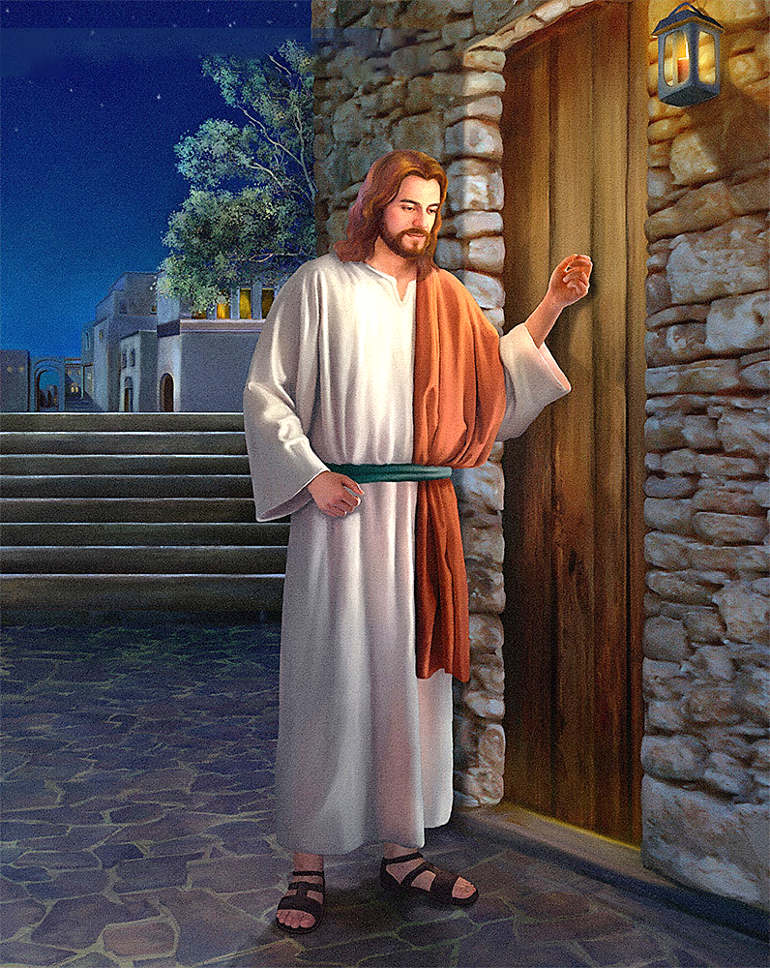
RESULTA
“Narito ako'y nakatayo sa pintuan at tumutuktok: kung ang sinoman ay duminig ng aking tinig at magbukas ng pinto, ako'y papasok sa kaniya, at hahapong kasalo niya, at siya'y kasalo ko.” (Apocalipsis 3:20)
May problema. Maayos ang pakiramdam ko sa espiritwal, ngunit nais ni Jesus na lumago ako. Gayunpaman, kung hindi ko alam ang pangangailangan ko na magbago, hindi ako magbabago. Ayokong bumili ng iniisip ko na meron na ako.
Para malutas ito, may sariling paraan si Jesus: “Ang lahat kong iniibig, ay aking sinasaway at pinarurusahan”; dagdag pa Nya: “Magsisi” (Apoc. 3:19).
Ang pagsaway at parusa ni Jesus ay hindi negatibo. Mas pinili Nya ang pag-uusap. Nais Nyang umupo ng tahimik kasama natin at makipag-usap… “Narito ako'y nakatayo sa pintuan at tumutuktok: kung ang sinoman ay duminig ng aking tinig at magbukas ng pinto, ako'y papasok sa kaniya, at hahapong kasalo niya, at siya'y kasalo ko” (Apoc. 3:20).
Kumakatok si Jesus sa pinto ng ating puso at matiyagang naghihintay. Hindi Nya inaabala ang aking buhay upang pilitin akong magkaroon ng relasyon sa Kanya. Ang desisyong buksan ito ay sa akin.

Slide 8


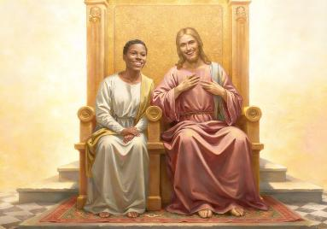
KASIYAHAN
“Ang magtagumpay, ay aking pagkakaloobang umupong kasama ko sa aking luklukan, gaya ko naman na nagtagumpay, at umupong kasama ng aking Ama sa kaniyang luklukan.” (Apocalipsis 3:21)
Alam ni Jesus na ang daan ay hindi madali. Alam nya ang pagsisikap natin na bumili ng ginto, ng damit, at ng gamot sa mata. Alam Nya ang ating pagpupunyagi na matalo ang pagiging malahininga, buksan ang pintuan, at makipag-ugnayan sa Kanya. Kaya sinabi Nya sa atin: Magtatagumpay kayo, gaya ko naman na nagtagumpay (Apoc. 3:21).
Alam din Nya na hindi tayo mauunang hahakbang. Palaging ang Dios ang nauunang gumawa.
Nagpasya Syang likhain tayo
(Gen. 2:7)
Hinahanap Nya tayo kung tayo ay nagkakasala (Gen. 3:8-9)
Ibinigay Nya ang Sarili upang maligtas tayo (Juan 3:16)
Nais Nyang ibigay sa atin ang gantimpala: umupo kasama Nya, at masiyahan kasama Nya sa walanghanggan (Apoc. 3:21)
Ang susi tungo sa banal na pag-uugali (na hindi tayo karapat-dapat) ay pag-ibig: “inibig kita ng walang hanggang pagibig” (Jeremias 31:3). Nais Nyang makipag-ugnayan sa atin. Nais ko rin bang makipag-ugnayan sa Kanya? Bubuksan ko ba ang aking puso sa Kanya at mamahalin Sya gaya ng pagmamahal Nya sa akin?

Slide 9

PAGSUSURI SA REYALIDAD
(Juan 15:1-11)

Slide 10

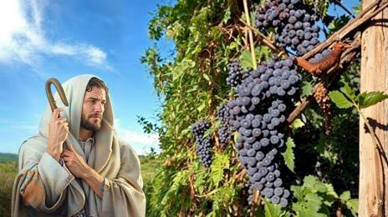
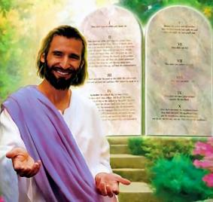

ANG SANGA AT ANG PUNO
“Ako ang puno ng ubas, kayo ang mga sanga: Ang nananatili sa akin, at ako'y sa kaniya, ay siyang nagbubunga ng marami: sapagka't kung kayo'y hiwalay sa akin ay wala kayong magagawa.” (Juan 15:5)
Bago Sya namatay, ipinahayag ni Jesus na Siya “ang puno,” at ang Kanyang mga alagad “ang mga sanga.” Ano ang ibig Nyang sabihin nito?
Maaaring mabuhay ang sanga ng saglit kahit hindi nakadugtong sa puno, ngunit sa huli ito ay malalanta. Upang hindi natin mawala nag buhay na walanghanggan, nakikiusap si Jesus sa atin: “Manatili sa Akin” (Juan 15:4). Sa labing-isang talata ng talinhaga na sinabi ni Jesus tungkol sa puno at sanga, ginamit Nya ng 10 beseang pandiwang “manatili”. Marahil ito ay napakahalaga.
Ang pananatili kay Jesus ay panlaban sa pagkamalahininga ng mga taga-Laodicea. Dagdag pa dito, ito ay bukal ng kaligayahan (Juan 5:11). Ngunit paano tayo mananatili kay Jesus?
Sa paggawa ng nakalulugod sa Kanya, ‘yon ay, sa pagtupad ng Kanyang mga utos (Juan 15:10). Ito ay mapagmahal na tugon sa pag-ibig na ipinakita sa atin ng Dios (1 Juan 4:19).

Slide 11


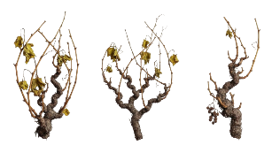

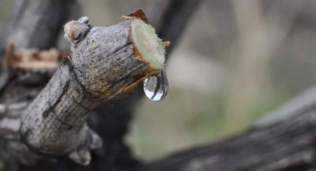
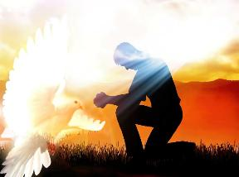
ANG KATAS
“Kayo'y manatili sa akin, at ako'y sa inyo. Gaya ng sanga na di makapagbunga sa kaniyang sarili maliban na nakakabit sa puno; gayon din naman kayo, maliban na kayo'y manatili sa akin.” (Juan 15:4)
Sa taglamig, ang mga sanga ay nakadikit sa puno, ngunit hindi sila nagbubunga. Bakit? Dahil hindi sila tumatanggap ng katas.
Tanging pagdating ng tagsibol nakakatanggap sila ng katas mula sa puno, at lumalabas ang mga supling (talbos). Ang salitang Griego na ginamit ni Juan ay maari ring tumukoy sa mga sanga na inalis at ibinalik sa puno.
Kahit tayo ay malambot na mga talbos o putol na sanga, isa ang malinaw: kailangan natin ng katas ng puno. Saan natin maihahalintulad ang katas?
Sa parehong talumpati (Juan 14-17), nagbigay si Jesus sa atin ng paliwanag: Ang Banal na Espiritu ang gumagawa sa atin upang mabigyan tayo ng buhay, kung gusto natin.
Siya ang ating Mang-aaliw (Jn. 14:16-17)
Ipinahayag Nya si Jesus sa atin (Jn. 15:26)
Hinahatulan tayo sa ating mga kasalanan (Jn. 16:8)
Ginagabayan tayo sa buong katotohanan (Jn. 16:13)

Slide 12

“Ang inirerekomenda ditong ginto na pinadaan sa apoy ay pananampalataya at pag-ibig. Pinayaman nito ang puso; sapagkat ito ay nilinis hanggang maging dalisay, at habang sunusubukan ito ay mas lalo itong kumikinang. Ang putting damit ay malinis na katangian, ang katuwiran ni Kristo na ibinihis sa makasalanan. Ito ay tunay na damit na makalangit, na mabibili lang ni Kristo para sa buhay na handang sumunod. Ang gamot sa mata ay karunungan at biyaya na tumutulong sa atin na maunawaan ang mabuti at masama, at mapansin ang kasalanan ano man ang pagpapanggap nito. Binigyan ng Dios ang Kanyang iglesia ng mata na dapat mapahiran ng karunungan, upang makakita sila ng malinaw; ngunit marami ang pumipiring sa mga mata ng iglesia kung kaya nila; dahil ayaw nilang makita ang kanilang mga ginagawa, baka sila ay masaway. Ang banal na gamot sa mata ay magdudulot ng malinaw na pag-unawa. Si Kristo ang bukal ng lahat ng biyaya. Sabi Nya: “Bumili sa Akin” (Apocalipsis 3:18).”
EGW (Testimonies for the Church, vol. 4, p. 88)

